Slide 1
আজকের পাঠে সবাইকে স্বাগতম

Slide 2
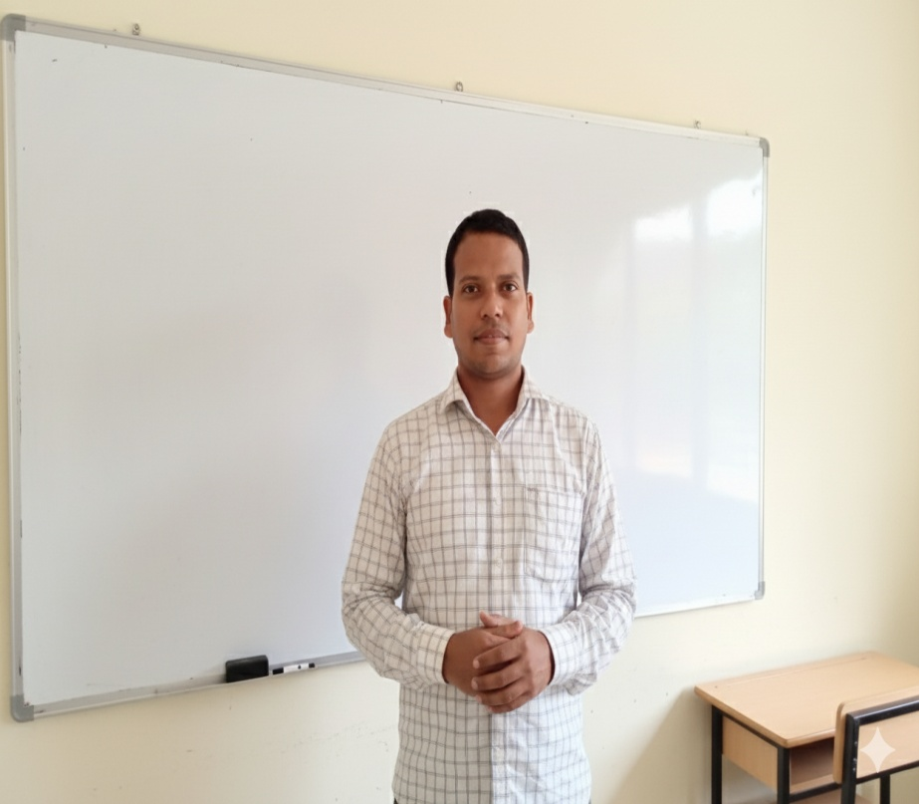
শিক্ষক পরিচিতি
মোঃ মিজানুর রহমান
সহকারি শিক্ষক
ইমেইলঃ mejan1987@gmail.com
আর.আর. টেক্সটাইল মিলস্ উচ্চ বিদ্যালয়।

Slide 3
পাঠ পরিচিতি
তথ্য ও যোগাযোগ প্রযুক্তি
শ্রেণিঃ৯ম
অধ্যায়ঃ ১ম
সময়ঃ ৫০ মিনিট

Slide 4
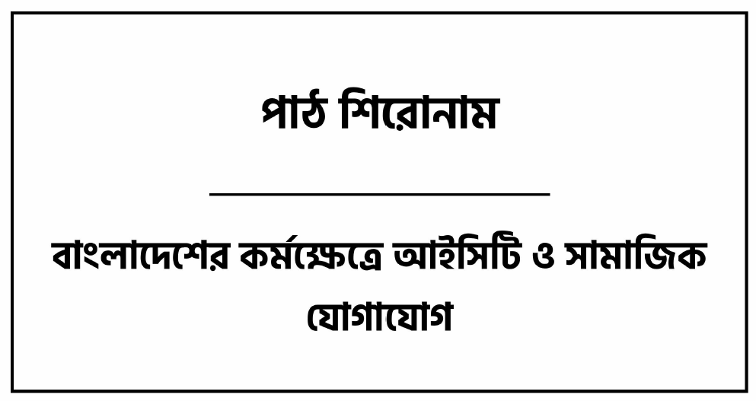

Slide 5
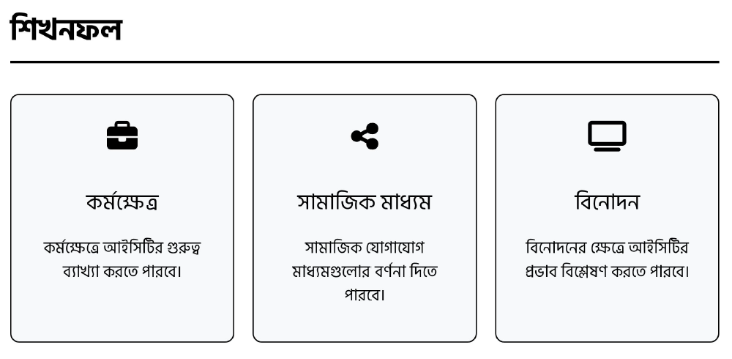

Slide 6
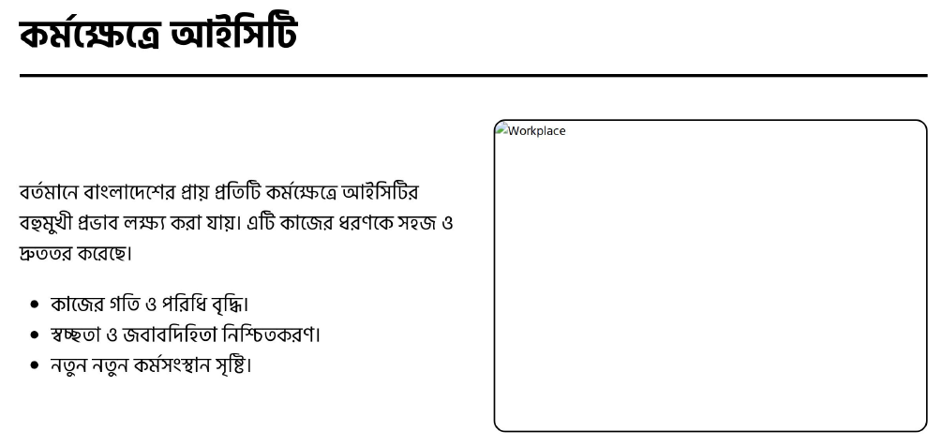
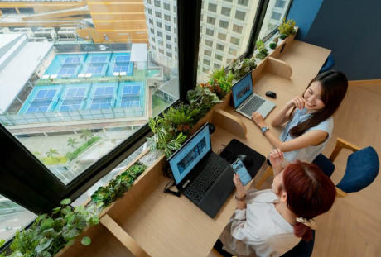

Slide 7
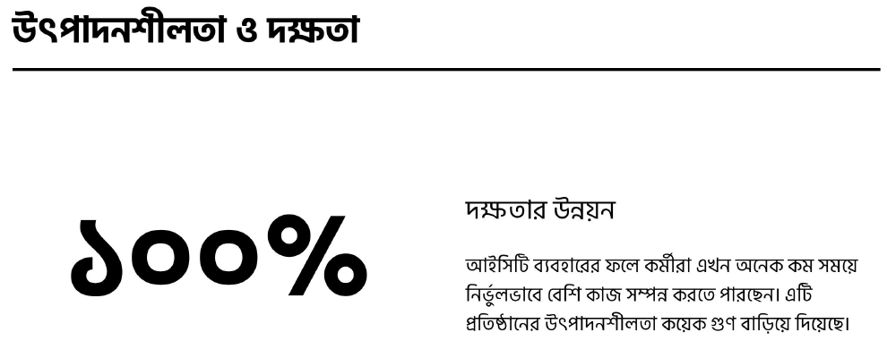

Slide 8
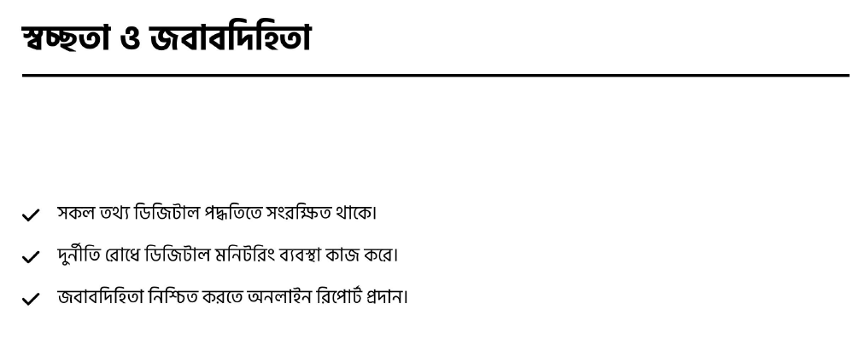

Slide 9
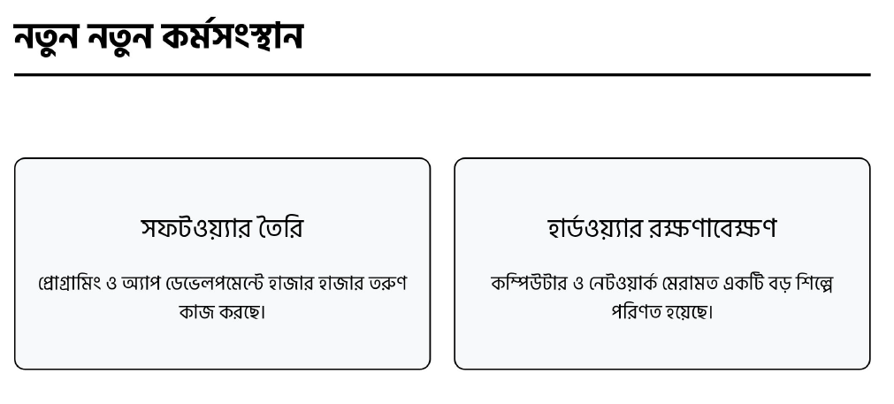

Slide 10
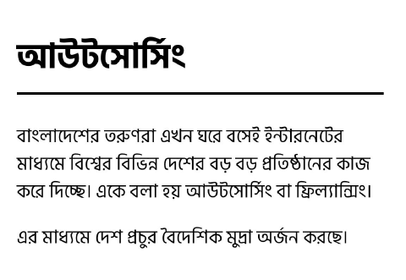
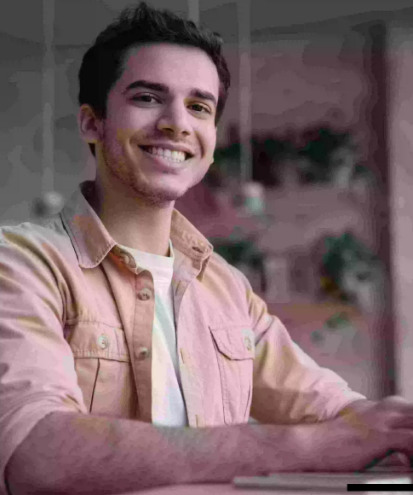

Slide 11
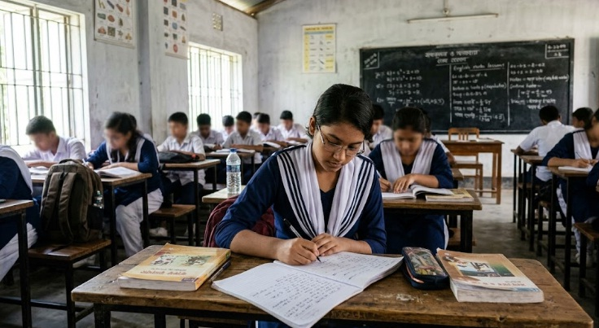
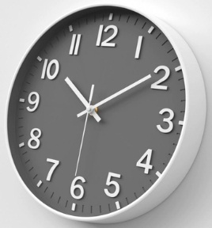
একক কাজ
সময় : ৩ মিনিট

Slide 12
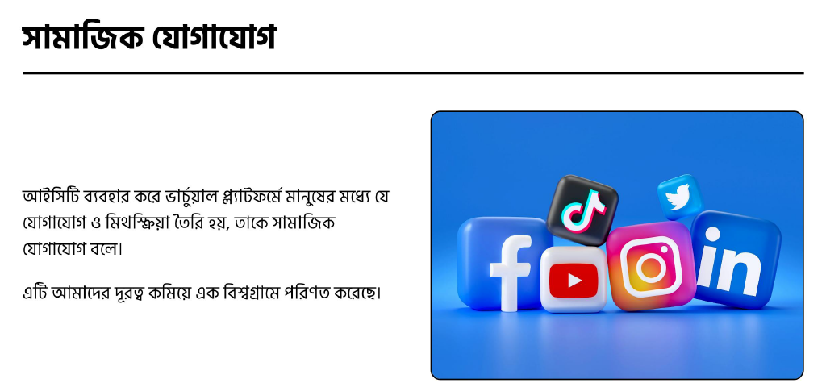

Slide 13
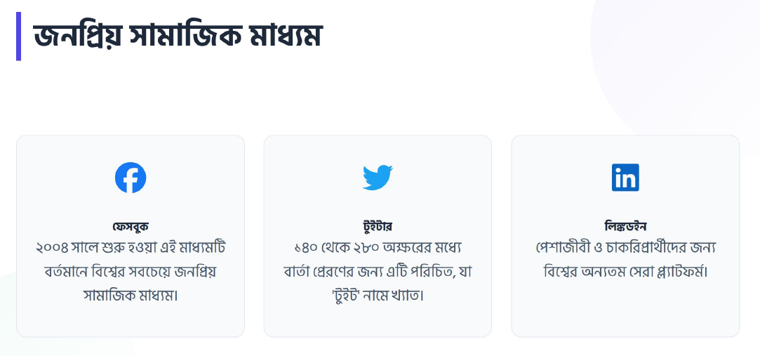

Slide 14
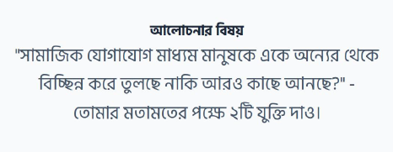
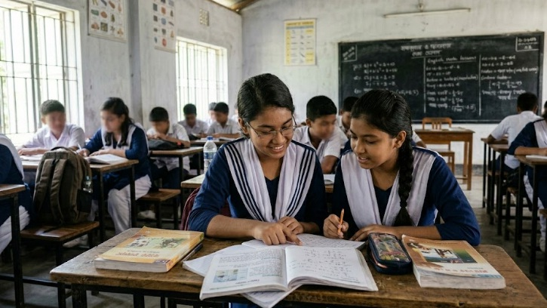
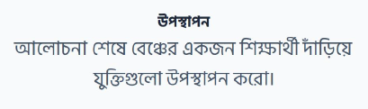
জোড়ায় কাজ
সময় : ৫ মিনিট

Slide 15


Slide 16
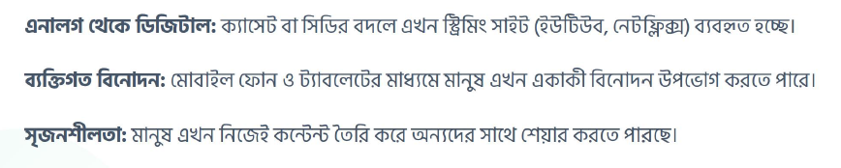

Slide 17
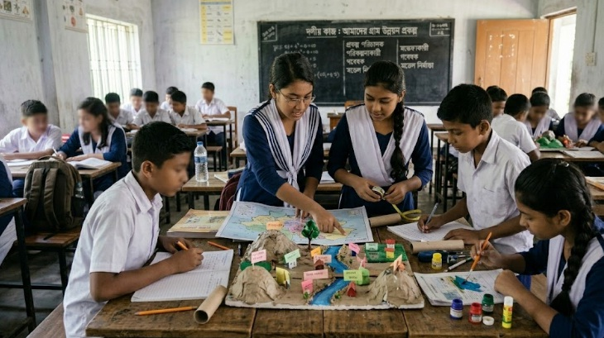
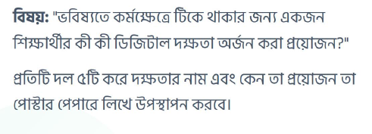
দলীয় কাজ
সময় : ৮ মিনিট

Slide 18



Slide 19
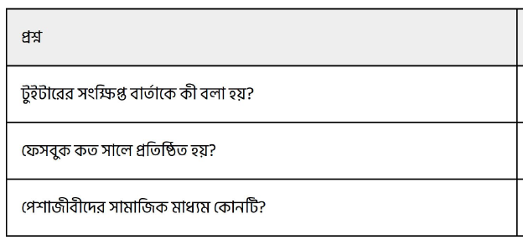
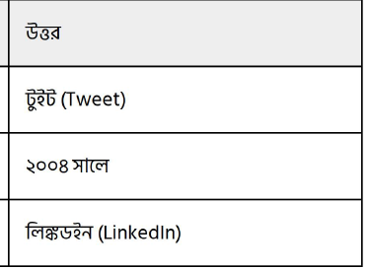
মূল্যায়ন

Slide 20
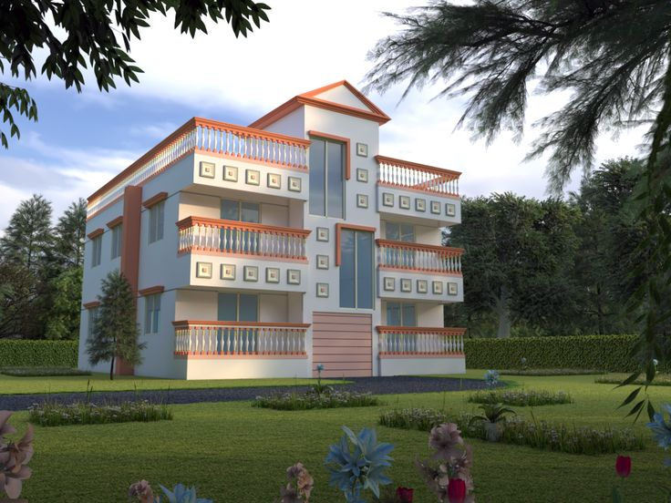
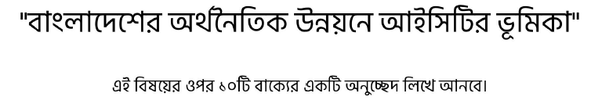
বাড়ির কাজ

Slide 21
ধন্যবাদ সবাইকে

